Slide 1
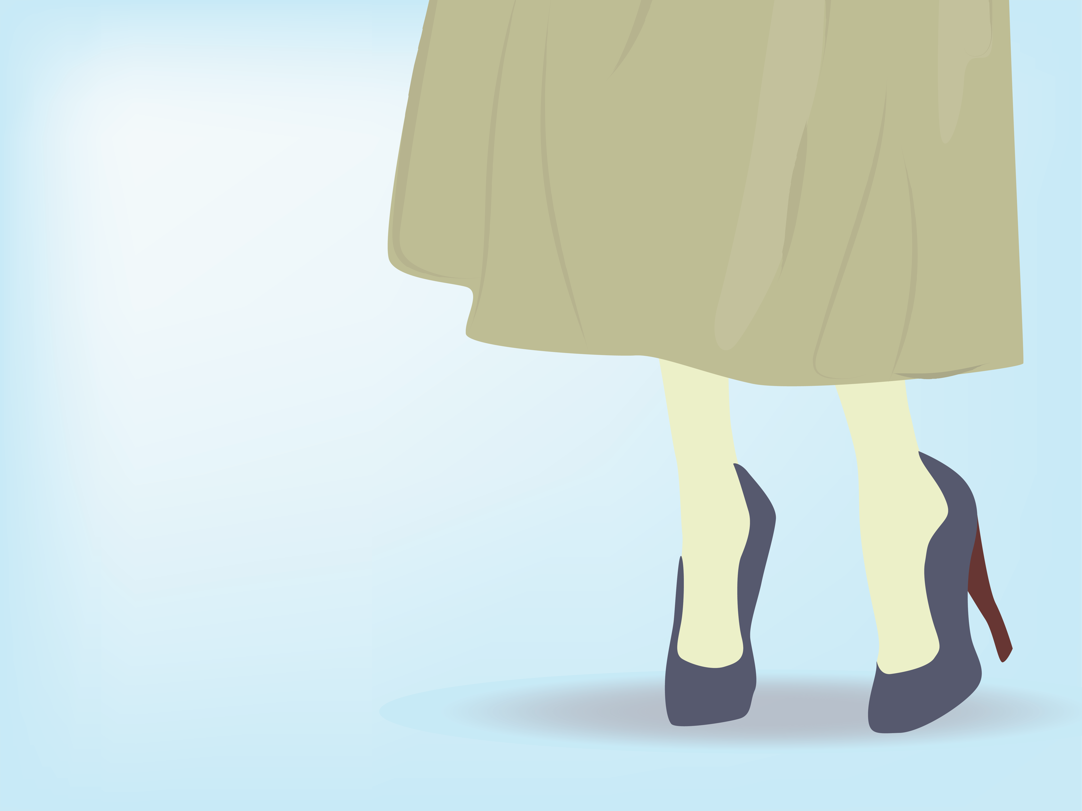
价值观教育
高小及初中
教育局
德育、公民及国民教育组制作
2021年2月
妈妈的高跟鞋
感恩身边事 珍惜身边人
Images: www.freepik.com

Slide 2


学习重点
Images: www.freepik.com

Slide 3

学习重点
学习目标:
让学生明白每一件东西都有其价值和意义，并学会懂得珍惜身边拥有的一切 。
培养学生以感恩、珍惜的态度面对身边的人与事。
价值观和态度：感恩、珍惜、关爱
Images: www.freepik.com

Slide 4

短片简介
Images: www.freepik.com

Slide 5


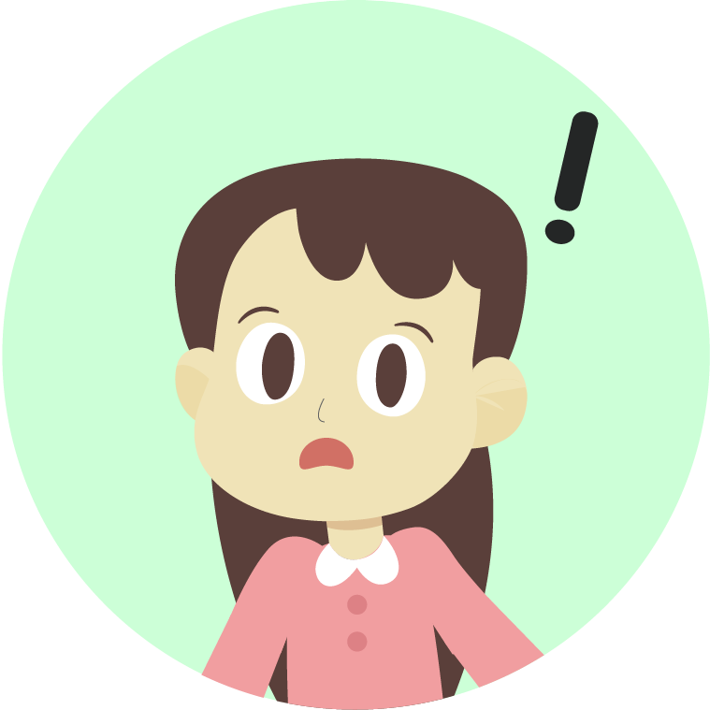
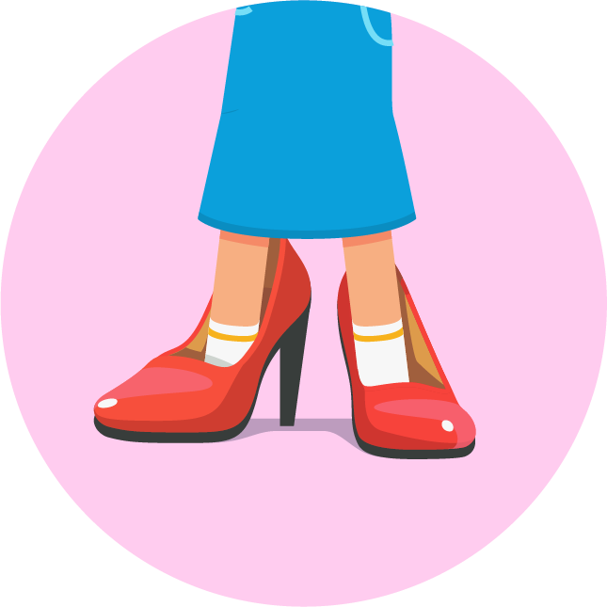
短片简介－妈妈的高跟鞋
Cindy的妈妈有一双已收藏很久的高跟鞋，Cindy对妈妈这双看似平平无奇的高跟鞋充满好奇：「究竟妈妈为何始终不肯丢弃这双鞋呢？」。一天，Cindy趁妈妈不在时偷穿这双高跟鞋，怎料不小心弄坏了，无奈只好找补鞋师傅，希望能回复原貌……

Slide 6

短片
Images: www.freepik.com

Slide 7

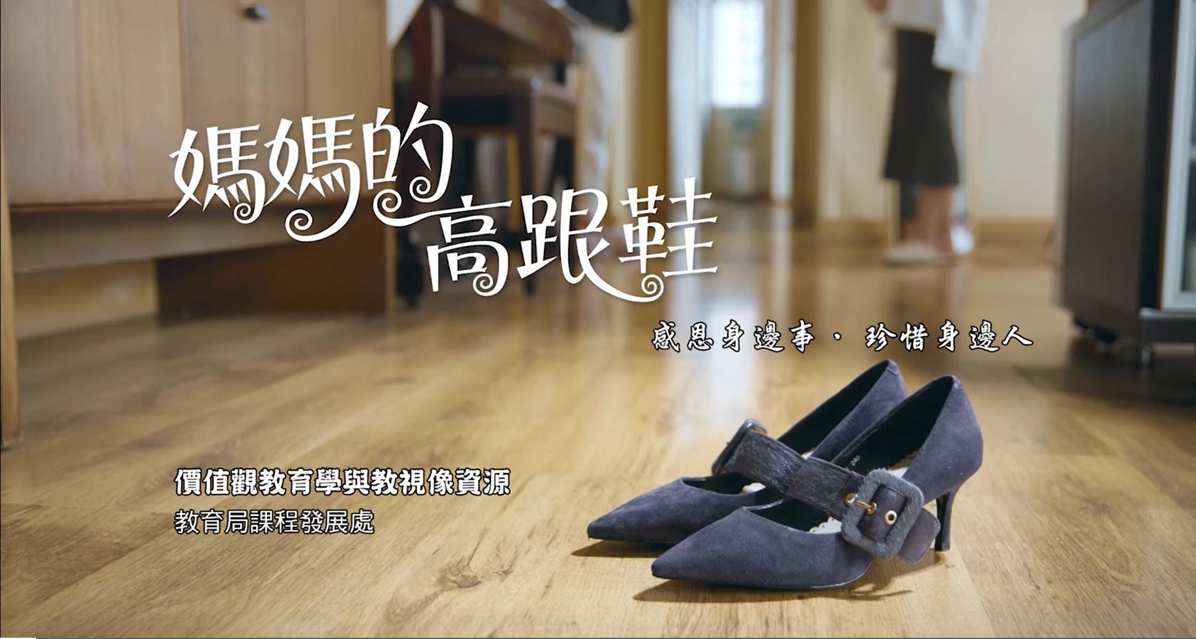
观看短片
Images: www.freepik.com
Notes:
按图片以观看《妈妈的高跟鞋》短片 (片长: 13’30)

Slide 8
反思问题

Slide 9

反思问题（一）
Cindy在寻找补鞋店的过程中遇到甚么困难?
Cindy说:「东西用烂了，旧了，买新的也很正常。」你对这番话有甚么看法?
Cindy在补鞋店避雨期间，伯伯为何叫Cindy尝试一起修补鞋子?
你怎样看修补鞋店在现代社会的价值?
Notes:
教师可将学生分为3-4人一组，进行讨论。
反思问题（参考答案）
现在修鞋店不多，不容易找；很多都说鞋太旧无法修补。
追问：为甚么修鞋店会越来越少？
因为现今社会资源较为充裕，对象破了、坏了多会买新的，较少人会考虑修补／修理旧物
追问：这反映了现今社会上人们对旧物抱持怎样的态度？
不懂珍惜，多追求新鲜感，希望拥有最新款式的物品
不懂感恩自己拥有的一切
自由作答（如学生同意Cindy的说法，教师可按题一追问题目引导学生思考）
伯伯希望她在过程中明白事物的价值不应单单以金钱衡量，每件事物、每份工作都有其价值和意义，让她反思身边事物对她的价值，不要一味追求新款式。
自由作答（教师可从以下角度引导学生思考）
日新月异的时代，应该继续保留旧有的，还是一切都用新的取代？
旧的事物（如补鞋业）有它值得保留的价值吗？为甚么？
如果人人都只抱持「东西坏了便买新」态度，结果会甚样？

Slide 10


反思问题（二）
我们每天都有机会遇见新的人与事，我们应如何看待旧事旧物？对于新事物的出现，我们又应抱甚么态度去面对呢？
抱持的价值观和态度？
薪火相传？传统？
送旧迎新？
Notes:
教师可因应校本情况和学生需要，先提供合适的日常生活情境作讨论例子，引导学生反思和分享如何面对该处境。
例子（参考 ）：
如片中Cindy的同学叫她一起去买限量版新款球鞋／手机款式日新月异，是否应该追求新的款式？还是应抱持「够用就好」、「应买得买」的态度？
如片中Cindy妈妈取舍是否丢弃有纪念价值的旧物，应按其实用价值取舍？还的按纪念价值保留？
升学会结织到新的朋友，如何与旧友维系感情？
自由作答
在学生分享后教师可作总结：
我们要学懂知足常乐，当自己觉得缺乏甚么而很想去买前，先看看自己所拥有的可能已经很多，应衡量实际需要和情况作出选择。
我们必须明白每一件东西都有其价值和意义，并学会懂得珍惜身边拥有的一切 。
对于每天身边的人与事都能以感恩，珍惜的态度面对。

Slide 11

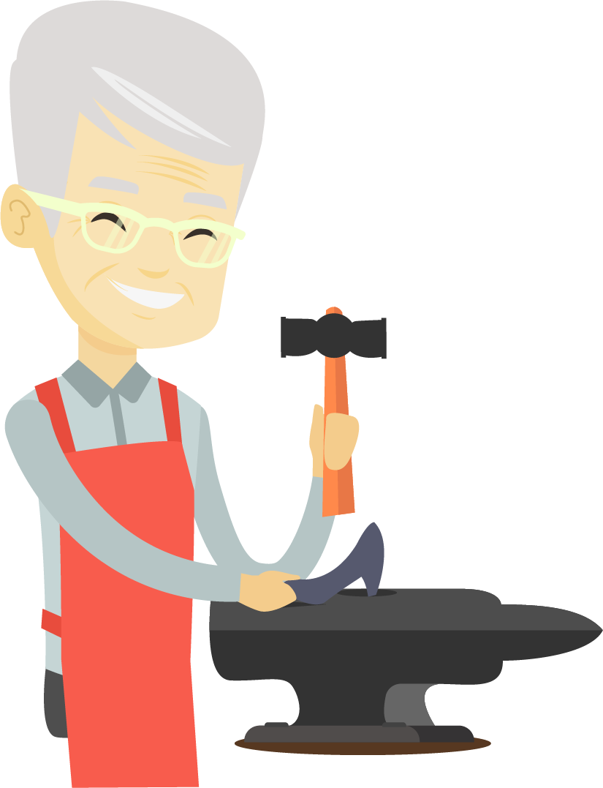

补鞋店伯伯的话
值不值得不是用金钱来衡量的。鞋是死物，因为不是你的，你对它没有感情。但对于这对鞋的主人来说，这对鞋陪伴她走过重要的人生路，所以烂了也舍不得丢，我能帮她修补好，令她可以再穿上，我就觉得值得了。
你对这番话有甚么看法？
你也有类似的故事吗？
Notes:
教师可向学生解释这句说话的意思，并邀请他们分享一些相关的经历。

Slide 12
延伸活动

Slide 13


延伸活动
将你一件一直舍不得丢弃的东西带回
学校，与同学分享背后的故事。
Notes:
教师可因应学生情况设计相关活动及展示学习成果（例如戏剧表演、拍摄照片配上文字、微电影等）。

Slide 14
教师参考数据

Slide 15
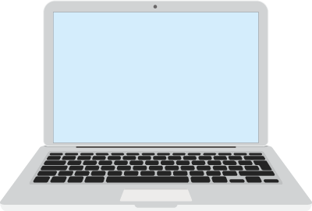
教师参考数据
主要学习领域／学科与「感恩珍惜」相关的课题举隅
https://www.edb.gov.hk/attachment/tc/curriculum-development/4-key-tasks/moral-civic/mpd2019/MPA%20Website%20update%202020/Gratitude_Cherishing_Overall%20Summary_2019-2020.docx

